Slide 1
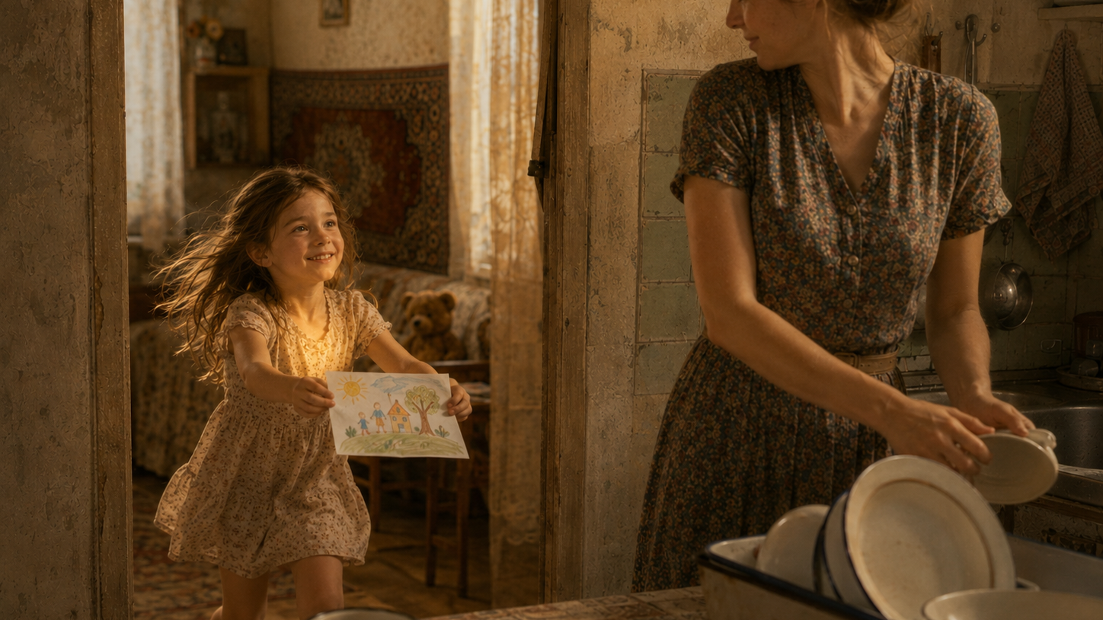
Жива дівчинка
Вона ще вірить: радістю можна поділитися з мамою.
Notes:
Кадр 1. Живая девочка. Она ещё верит: радость можно принести матери.

Slide 2
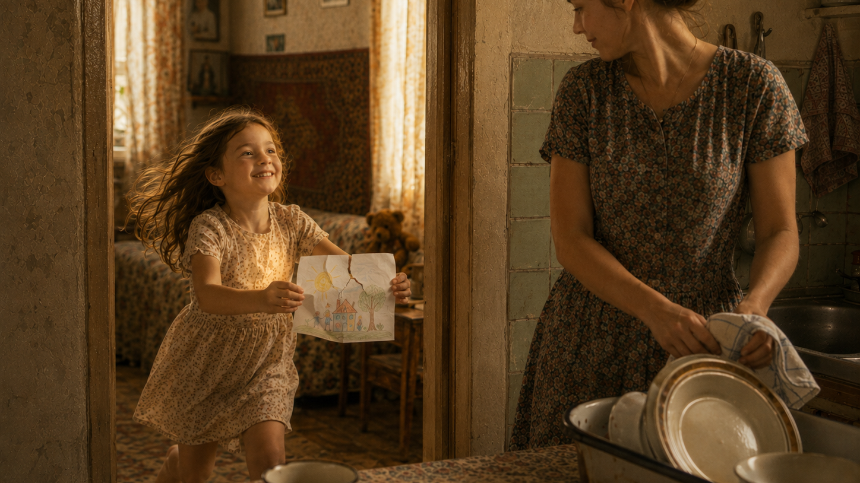
Вона шукає втіхи
Сталася маленька біда. Їй боляче, і вона йде до мами по підтримку.
Notes:
Кадр 2. Она ищет утешения. Маленькая беда. Последняя секунда доверия.

Slide 3
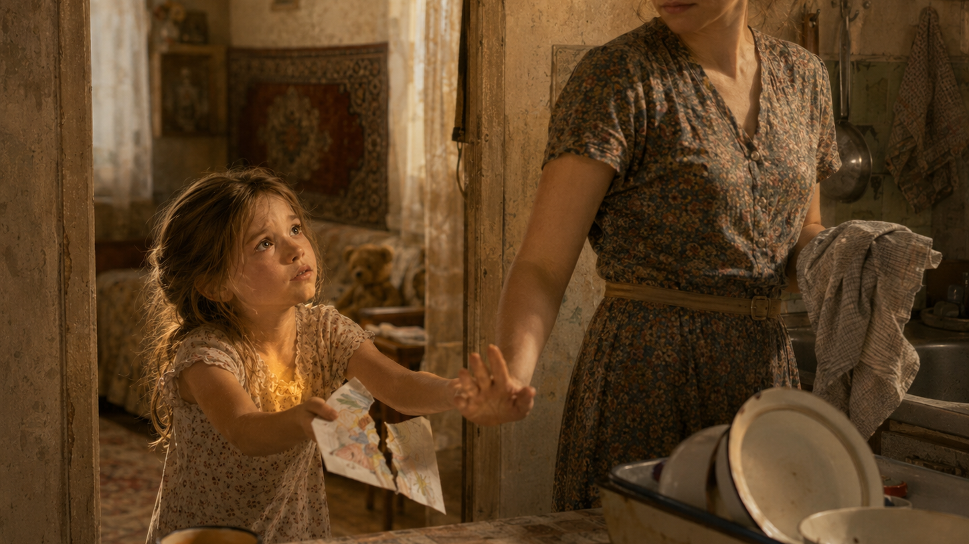
Перша холодна відмова
Не крик. Просто долоня між нею і теплом: «не зараз».
Notes:
Кадр 3. Первый холодный отказ. Не крик. Просто ладонь между ней и теплом.

Slide 4
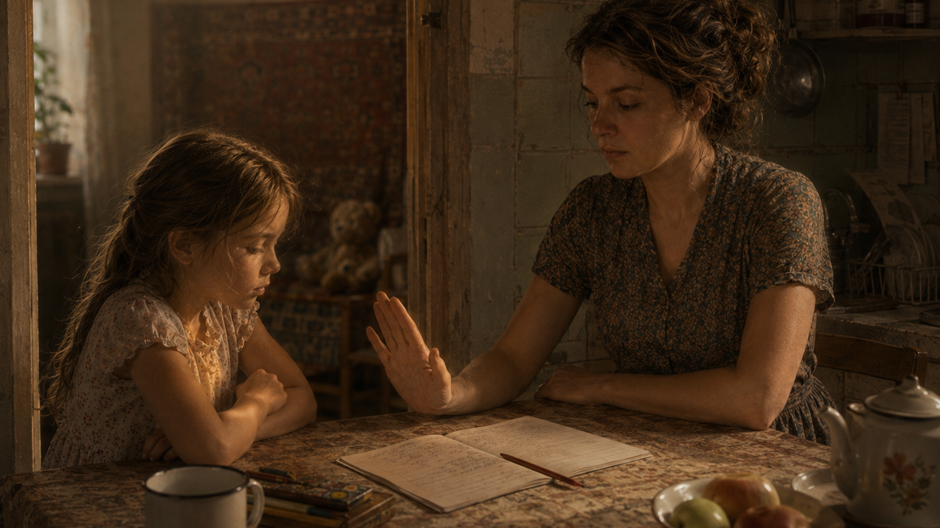
Вона замикається за столом
Дорослий не допомагає зрозуміти помилку. Дитина вчиться замикатися в собі й соромитися.
Notes:
Кадр 4. Сжатие за столом. Ошибка становится тем, за что надо уменьшиться.

Slide 5
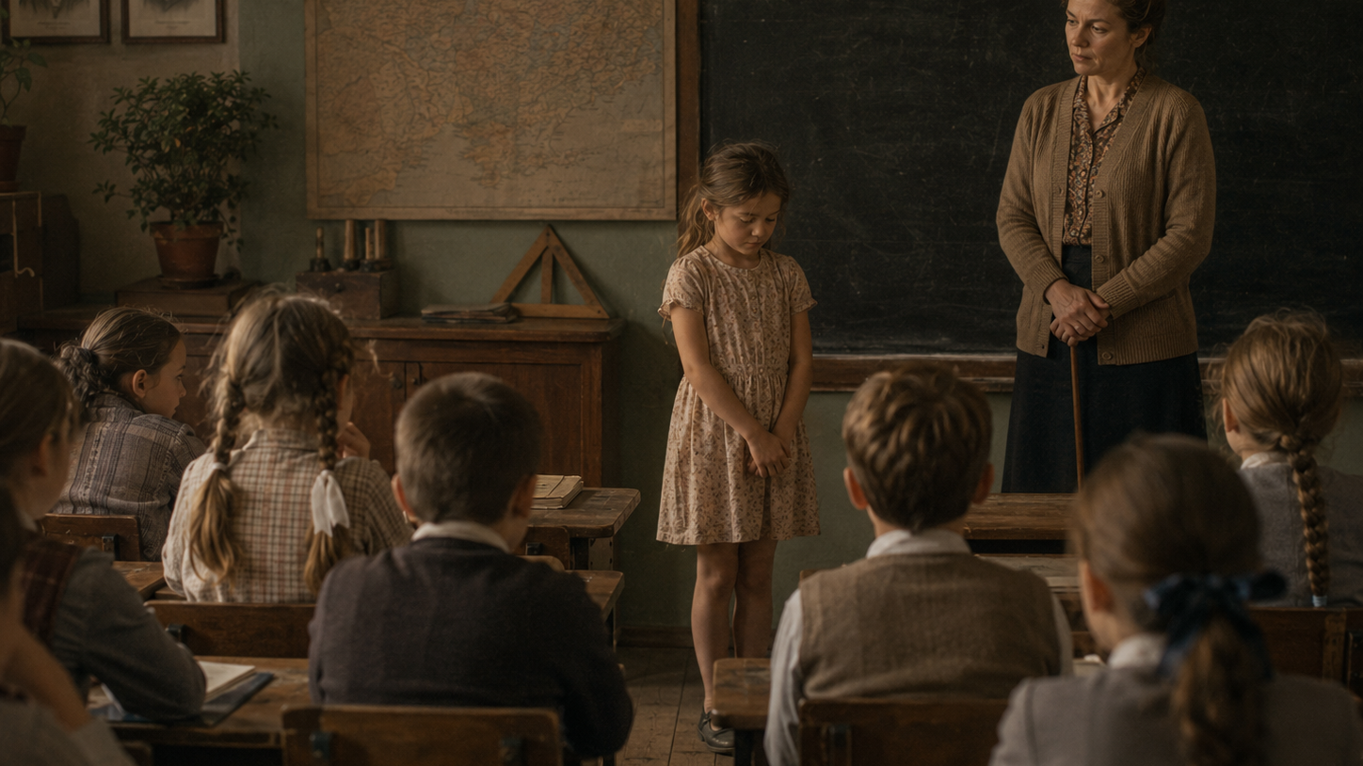
Помилка перед класом
Коли помилку бачать усі, сором стає публічним.
Notes:
Кадр 5. Ошибка перед классом. Когда ошибка становится видимой всем.

Slide 6
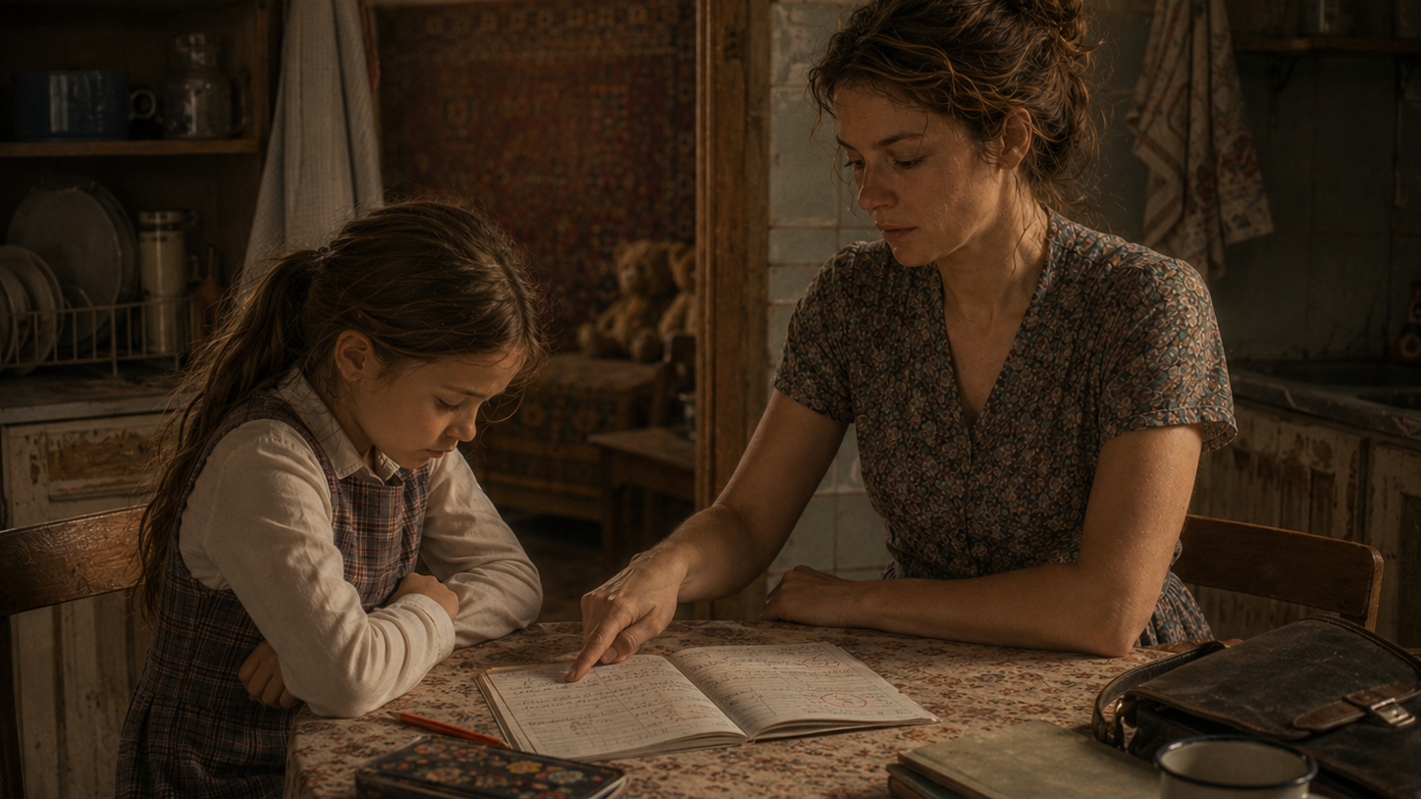
Удома сором стає сильнішим
Зошит уже не про навчання. Він стає центром напруження.
Notes:
Кадр 6. Дом закрепляет стыд. Тетрадь уже не про учёбу. Она становится центром напряжения.

Slide 7
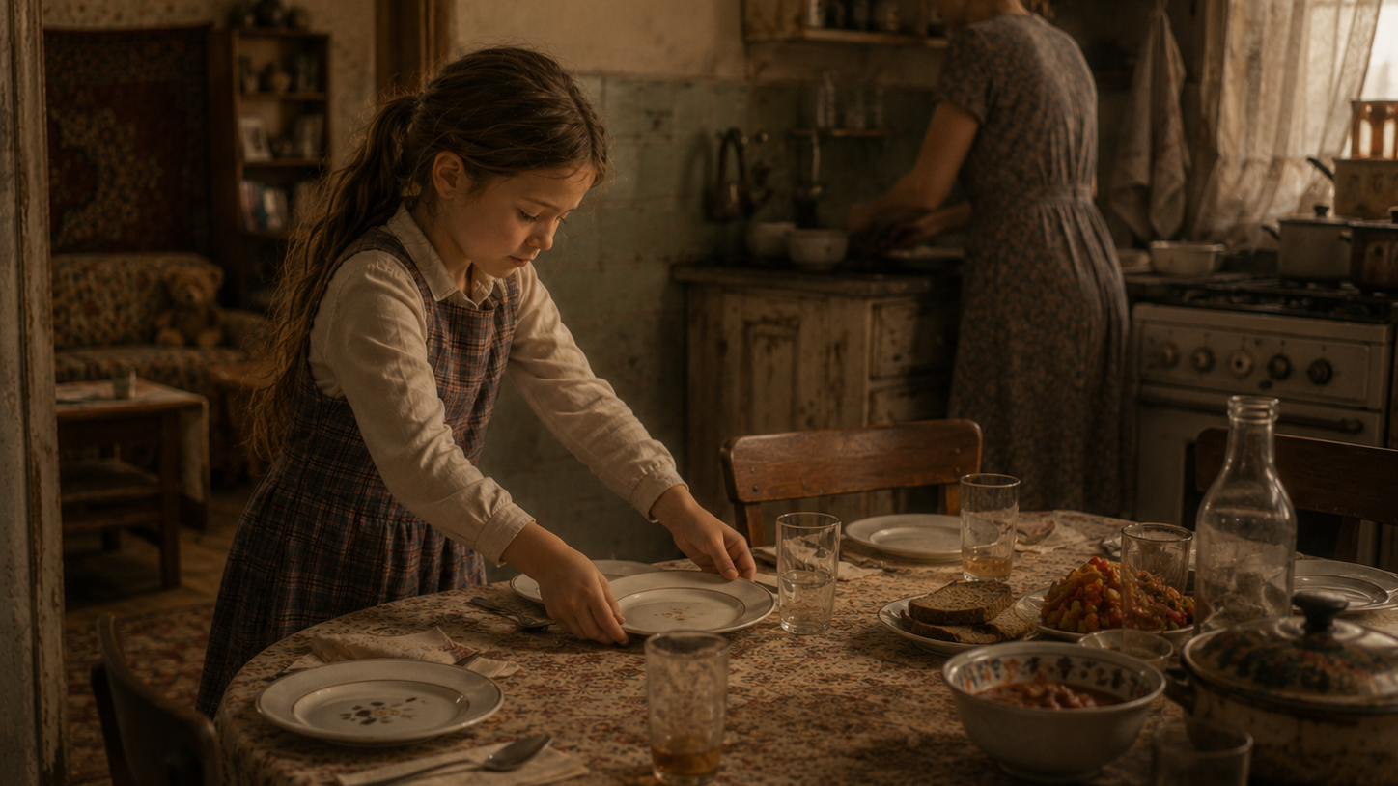
«Зручна» дівчинка
Вона вчиться бути тихою, корисною й непомітною.
Notes:
Кадр 7. Удобная девочка. Она учится быть тихой, полезной и незаметной.

Slide 8
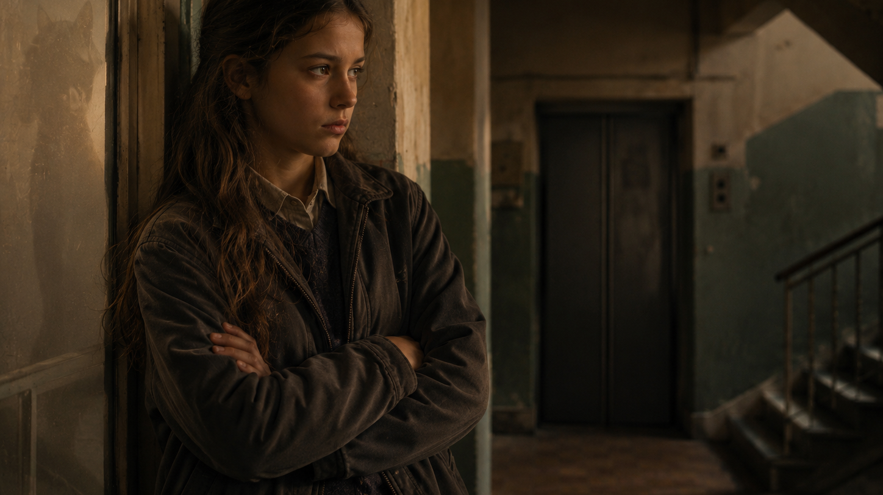
Підліткова броня
Тепер біль не просить про допомогу. Він захищається.
Notes:
Кадр 8. Подростковая броня. Теперь боль не просит. Она охраняет себя.

Slide 9
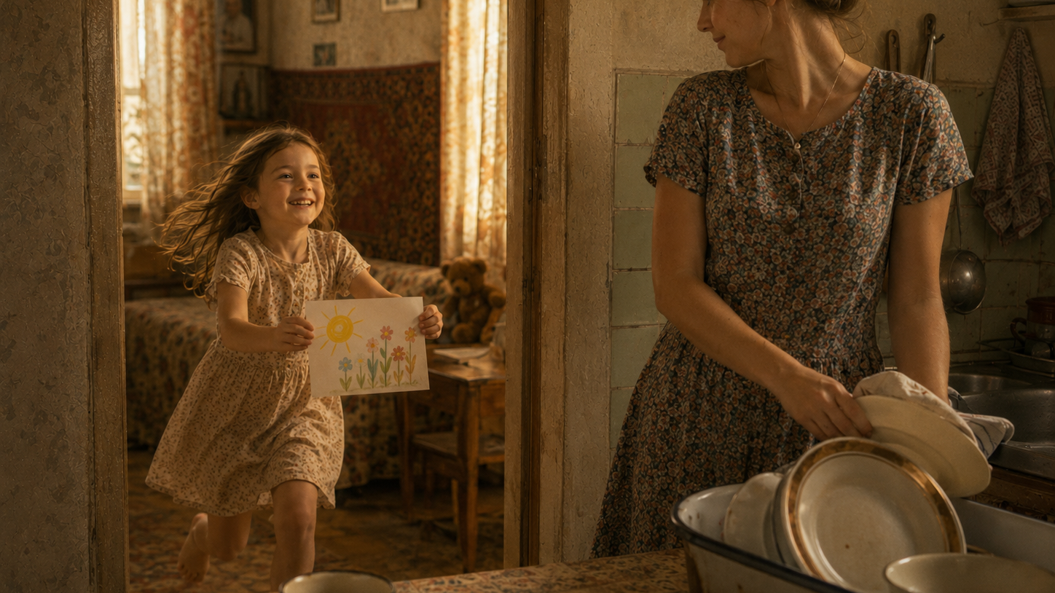
Тепер у неї є донька
Історія починається знову: дитина несе радість і чекає тепла.
Notes:
Кадр 9. Теперь её дочь живая. История начинается снова: ребёнок несёт радость.

Slide 10
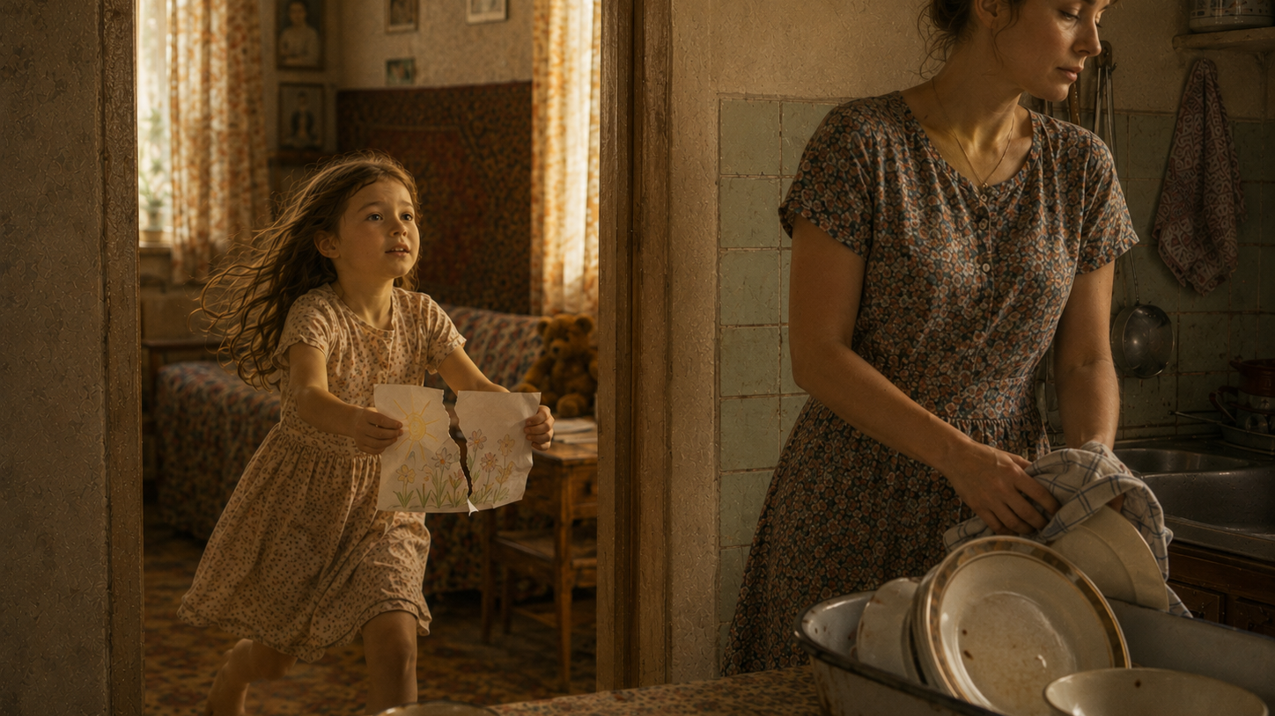
Донька шукає втіхи
Те саме просте прохання про підтримку. Але повітря вже важче.
Notes:
Кадр 10. Дочь ищет утешения. Та же просьба. Но воздух уже тяжелее.

Slide 11
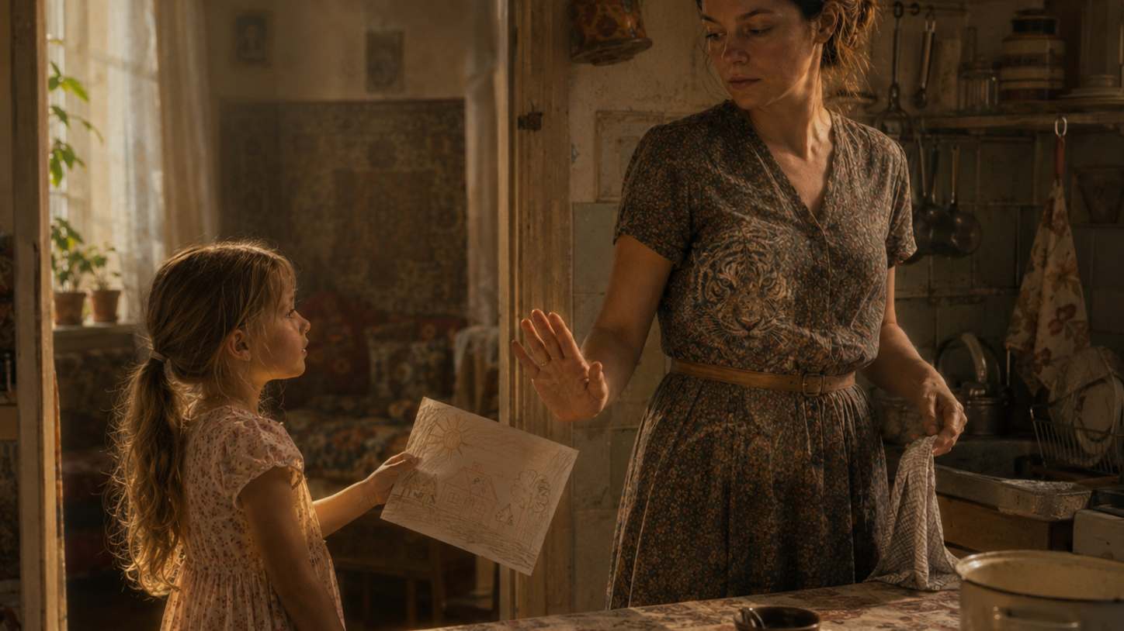
Повтор жесту
Вона мимоволі відповідає тим самим: «не зараз».
Notes:
Кадр 11. Повтор жеста. Она невольно отвечает тем же «не сейчас».

Slide 12
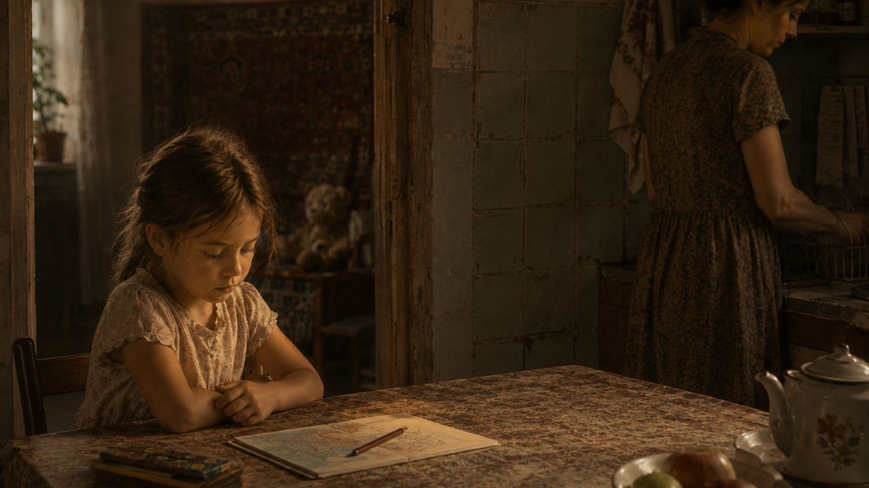
Ланцюг повторився
Мати повернулася до справ. Донька залишилася сама.
Це не схоже на катастрофу. Лише на звичайну тишу, яка повторюється знову і знову.
Notes:
Кадр 12. Передача состоялась. Мать ушла в быт. Дочь осталась с первым внутренним узлом.
Цепь выглядит не как катастрофа, а как обычная тишина, которая повторяется.

